Slide 1
챗봇 만들기 1편

Slide 2
1. 텔레그램 설치
AppStore, 플레이 스토어에서 Telegram 설치 및 가입

Slide 3
2. BotFather을 통한 Bot 생성
검색창에 ‘BotFather’ 검색
채팅창에 /newbot 입력
봇 이름 영어로 입력 (아무거나)
봇 식별 이름 입력 (wonjune_bot처럼 끝에 _bot을 붙임)
Token 값 복사해놓기

Slide 4
3. Python-telegram-bot 패키지 설치
pip install python-telegram-bot –upgrade

Slide 5
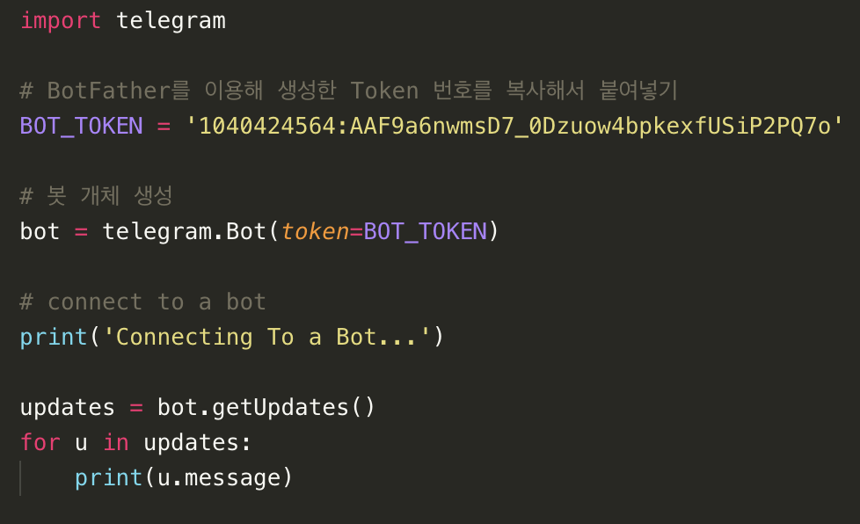
ChatBot.py 파일 작성
여러분이 받은 토큰 문자열 입력

Slide 6
봇에게 한마디 걸어주기

Slide 7
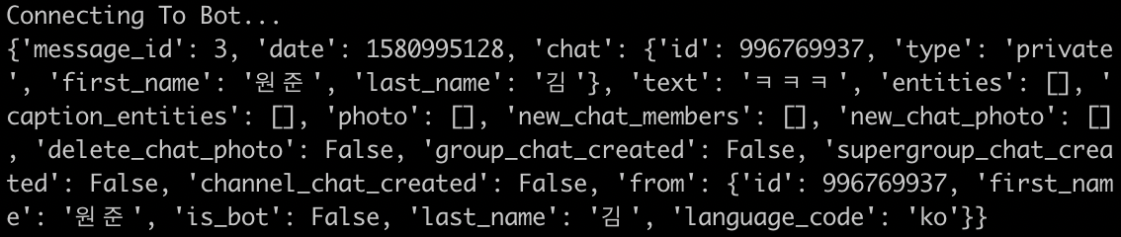
프로그램 작동 확인
사용자 ID 확인

Slide 8
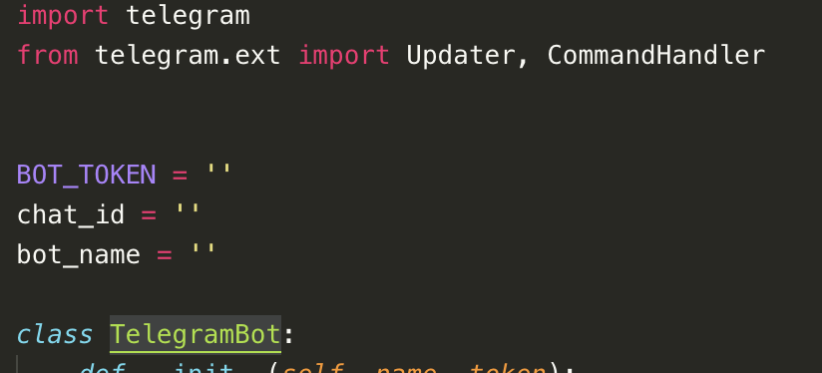
기존 ChatBotModel.py 수정

Slide 9
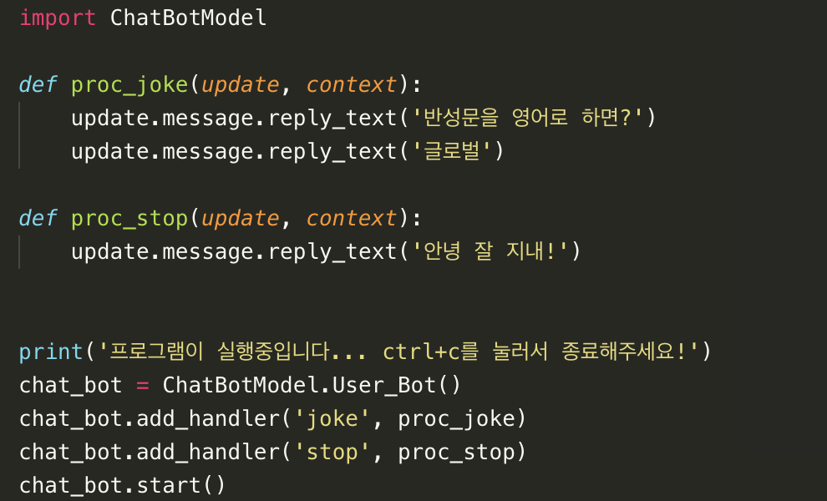
ChatBot.py 수정

Slide 10
ChatBot.py 실행
명령어 python ChatBot.py

Slide 11
응용??

